Slide 1



Free Midjouney

Slide 2
Előadás vázlata
Alap modell
Tanítóhalmazok és adatfeldolgozás
Háló optimalizálása
Kiértékelés és háló választása
Jelenlegi környezet és pipeline(demó)
Összefoglalás

Slide 3
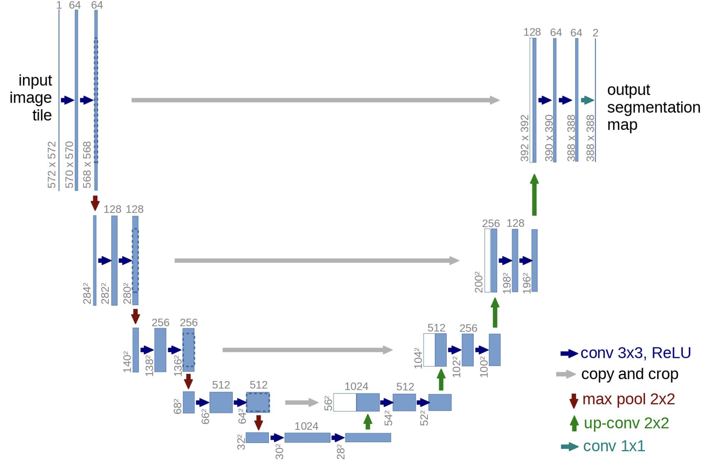
U-Net
Kódoló
Tulajdonságok összegyűjtése
Dekódoló
Kép felépítése az kapott tulajdonságokból
Kódoló rétegenként összekötve a Dekódolóval, hogy segítsen annak a rekonstruálásban.

Slide 4
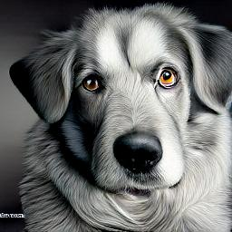
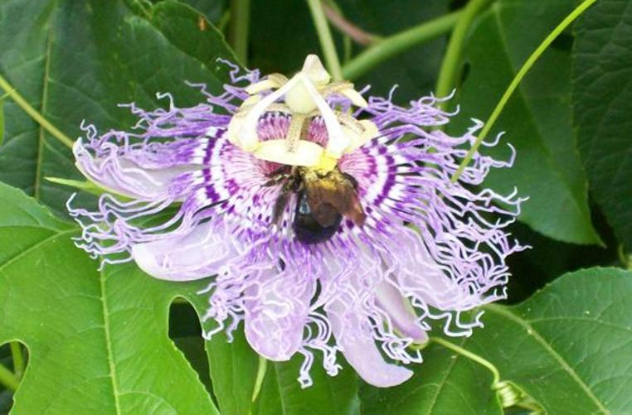
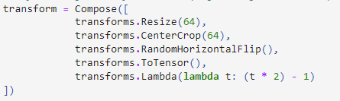
Tanítóhalmazok és adatfeldolgozás
DALL-E-Dogs, Flower102, CelebA
A képek feldolgozására volt szükség
a háló tanulásának hatékonysága
a kutya dataset-et a flower dataset formájára kellett alakítani, hogy a pipeline ne akadjon meg
a transform után reverse transform (képgenerálásánál)

Slide 5
Tanítás és háló optimalizálása
100 epoch
Legjobb modell kimentése
Learning rate kitapasztalása (gradient spike)
ADAM optimalizáló (Legjobban bevált diffúziós képgenerálásnál)
U-Net rétegeinek a száma
U-Net adott rétegeinek a nagysága

Slide 6
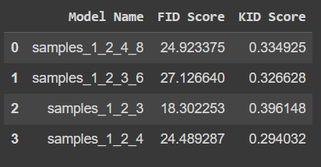
Kiértékelés és háló választása
Több háló keletkezett az optimalizálás során
ezeknek a legfőbb különbsége a mélységük és a tanulandó feature-ok száma volt.
a tanítás után külön fájlokba mentettük a hálók súlyát
A tanítóhalmaz és a generált képek közös méretre hozása után a KID és a FID score alapján választottuk ki a megfelelő hálót.
InceptionV3 által felismert feature-ok
Fréchet távolság
Kernel Inception Distance: maximum átlagos eltérés
Emberi szubjektivitás

Slide 7
Választott modell “szubjektív értékelése”
KID és a FID számok beszédesek, de az ember számára fontos, amit a saját szemével lát.
BING chat kiértékelés
“Az általad küldött kép alapján, az ábrázolt tárgy nagyon hasonlít egy virágra. A színek, textúrák és a közeli nézet mind hozzájárulnak ehhez a benyomáshoz.”
“Az általad küldött kép alapján, az ábrázolt tárgy egy rakás kő”
A rossz minőségű képek oka:
az erőforrás igény, google colab korlátai -> Komondor legközelebb
a képek feldolgozása szükséges volt, azonban problémákat okozott a sample-k generálásában.
crop -> lehet nem is a virág szerepelt a képen
resize -> minőség romlás

Slide 8


Jelenlegi környezet és pipeline
Docker környezet korlátozásai: CPU
Jupiter notebook
adatelőkészítés->tanítás->tesztelés
adatelőkészítés->tesztelés
Hugging face: CPU, feltöltött súlyok
szám megadása
nehezítés: időkorlát
Demo: https://huggingface.co/spaces/mgreg555/FreeMidjourney

Slide 9
Összefoglalás
Docker környezet összerakása [Marci, Gergő]
Modell kiválasztása és tanítása [Marci]
Kiértékelő módszer választása (FID, KID) [Gergő, Dani]
Különböző modellek kiértékelése és kiválasztása [Gergő, Marci]
Tanítóhalmaz kezelése (DALL-E-Dogs, Flowers102, celebA) [Gergő, Marci]
Pipeline a docker környezetben [Marci, Gergő]
Demó összeállítása [Gergő]

Slide 10
Köszönjük a figyelmet!

